Slide 1
Protocolos Industriais PROFIbus
Redes Industriais Semestre 02/2022
Sistemas de Informação

Slide 2

Introdução
O PROFIBUS é um padrão aberto de rede de comunicação industrial, utilizado em um amplo espectro de aplicações em automação da manufatura, de processos e predial.
O PROFIBUS utiliza o modelo Mestre-Escravo
Sua independência de fabricantes e sua padronização são garantidas pelas normas EN50170 e EN50254.
Com o PROFIBUS, dispositivos de diferentes fabricantes podem comunicar-se sem a necessidade de qualquer adaptação na interface.

Slide 3
Introdução
Baseado no protocolo SINEC L2 desenvolvido pela Siemens, o Profibus tornou-se uma das plataformas mais abertas e utilizadas do mundo.
O Profibus pertence a um grupo de protocolos que compartilha o conceito chamado de “fieldbus”. Este conceito surgiu quando verificou-se que apenas automatizar as máquinas de uma linha de produção não era
suficiente para garantir uma alta qualidade e produção.

Slide 4
Tipos de PROFIbus
PROFIbus FMS (Field Message Specification) este tipo é a evolução da Profibus DP e destina-se à comunicação entre os controladores PLCs.
PROFIbus DP (Rede distribuída de I/Os) foi desenvolvida simplificando o Profibus FMS
para integrar dispositivos de chão de fábrica, onde o volume de informação é grande e há a necessidade de uma velocidade de comunicação alta para que os eventos sejam
processados em um tempo especifico (deterministico).
PROFIbus PA (Automação de Processo) esta é a versão mais nova do Profibus. Uma das características deste protocolo é que os dados podem trafegar pelo mesmo cabo de
alimentação DC para os dispositivos. Isto economiza tempo de instalação e cabos. Foi
projetada para utilização em areas de perigo de explosão. A taxa de transmissão é menor que o Profibus DP, e o protocolo de comunicação é identico.

Slide 5
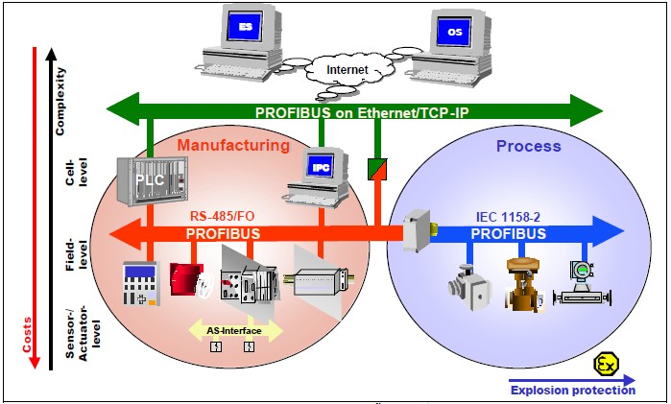


Visão Geral

Slide 6
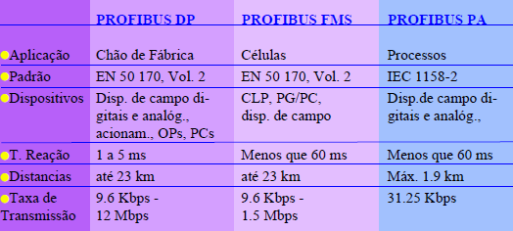
Características Gerais

Slide 7
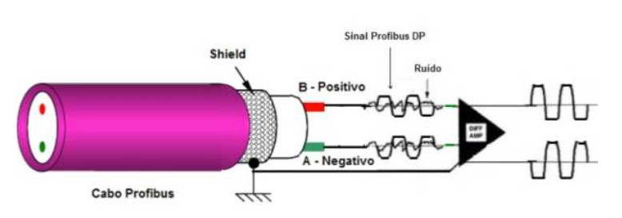
Meios de Transmissão
O padrão RS 485 é a tecnologia de transmissão mais freqüentemente encontrada no PROFIBUS
Um par trançado de cobre blindado com um único par condutor é o suficiente neste caso

Slide 8
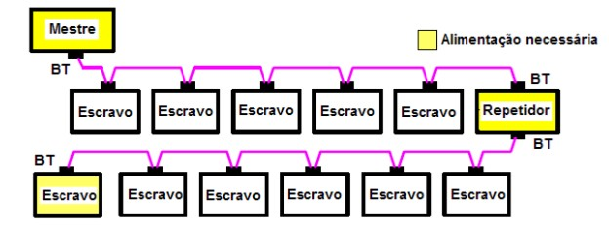
Meios de Transmissão - Repetidores
Importante notar a necessidade de energização dos elementos com Terminadores de Barramento (BT)

Slide 9
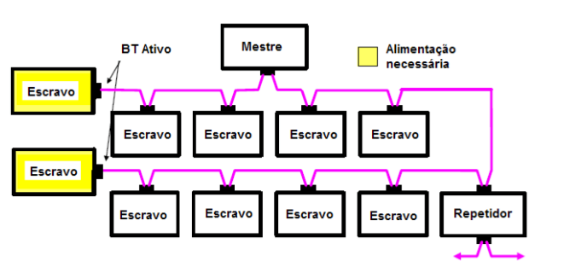
Barramentos com Mestre no Meio

Slide 10
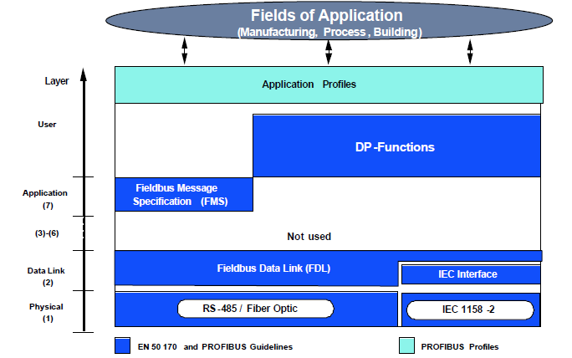
Arquitetura do Protocolo

Slide 11
PROFIbus... Modelo OSI
Por questões de desempenho e limitações memória, as camadas 3 a 6 são vazias ;
Profibus-DP: camada 7 também é vazia. Funções - DP permitem o mapeamento de funções de alto nível para a camada 2;
Profibus-FMS: camada 7 existente e formada por “Fieldbus Message Specification” (FMS) e “Lower Layer Interface” (LLI)

Slide 12
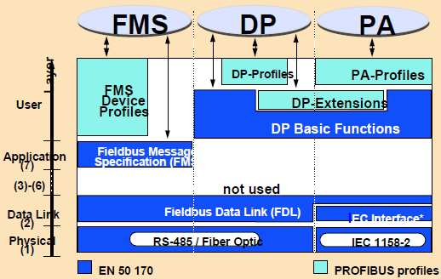
PROFIbus... Modelo OSI

Slide 13
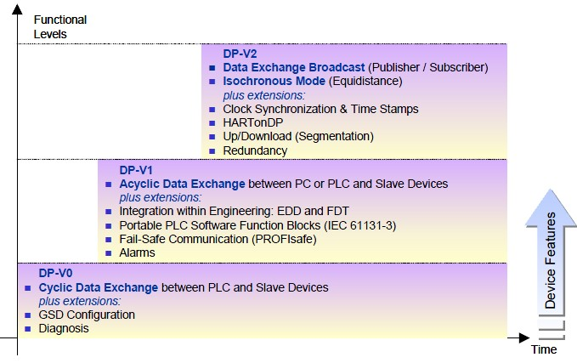
PROFIbus... Funcionalidades

Slide 14
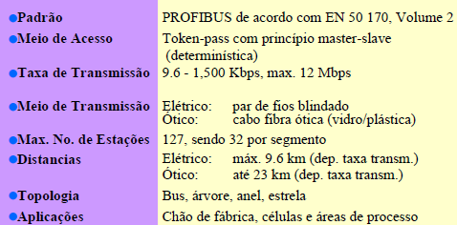
PROFIbus – Características Técnicas

Slide 15
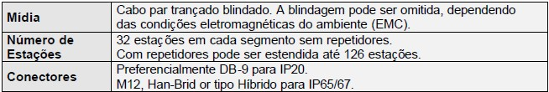
PROFIbus – Cabo e Conexões
O comprimento máximo do cabo depende da velocidade de transmissão (Veja Tabela abaixo). As especificações de comprimento de cabo na Tabela 2, são baseadas em cabo Tipo-A, com o seguintes parâmetros:
- Impedância: 135 a 165 Ohms
- Capacitância: < 30 pF/m
- Resistência: 110 Ohms/km
- Medida do cabo (bitola): 0.64mm
- Área do condutor: > 0.34mm²

Slide 16
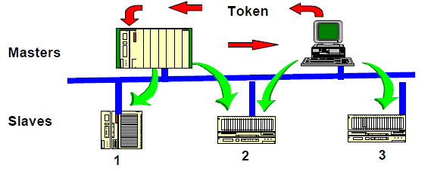
PROFIbus – método de acesso
Token Pass (comunicação entre estações)
Master/Slave Comunicação (comunicação entre dispositivos periféricos)

Slide 17
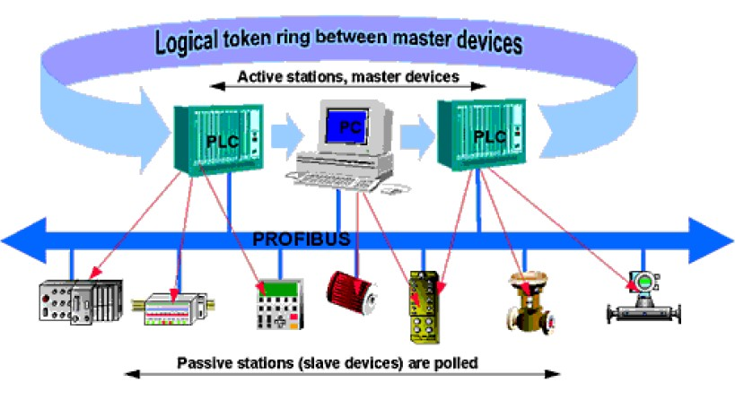
PROFIbus – método de acesso

Slide 18
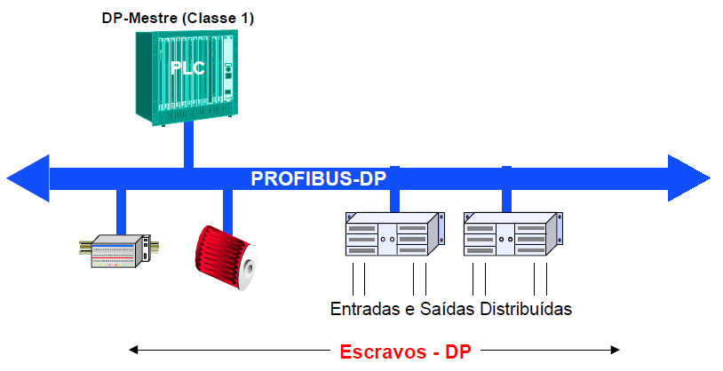
PROFIbus – Mono-Mestre
Configuração mono-mestre possibilita o menor ciclo de barramento
Participantes:
- 1 DP-Mestre (Classe 1)
- 1 a max. 125 DP-Escravos

Slide 19
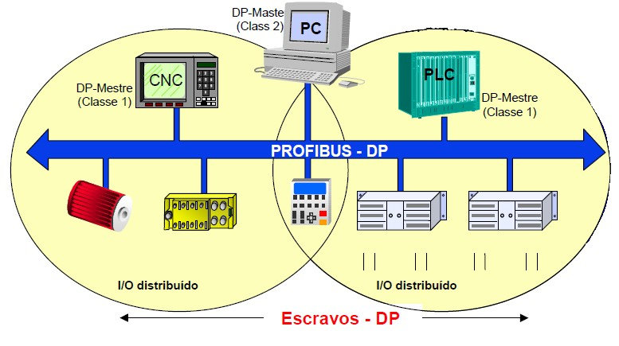
PROFIbus – Multi-Mestre
Vários Mestres DP podem acessar escravos com funções de leitura (apenas um com escrita)
PROFIBUS-DP Multi-mestre contém:
- múltiplos Mestres (Classe 1 ou 2)
- 1 to max. 124 Escravos-DP
- max. 126 dispositivos no mesmo barramamento
Configuração multi-
mestre: por questões de segurança, um escravo somente por ser acessado para escrita pelo mestre que o parametrizou e o configurou.

Slide 20
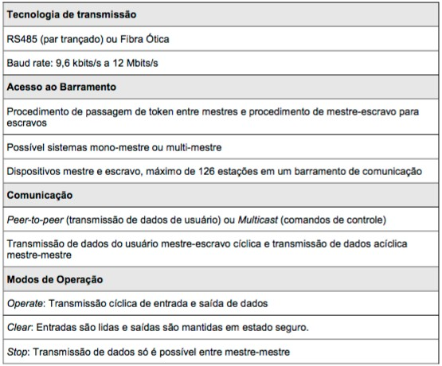
Funções Basicas

Slide 21
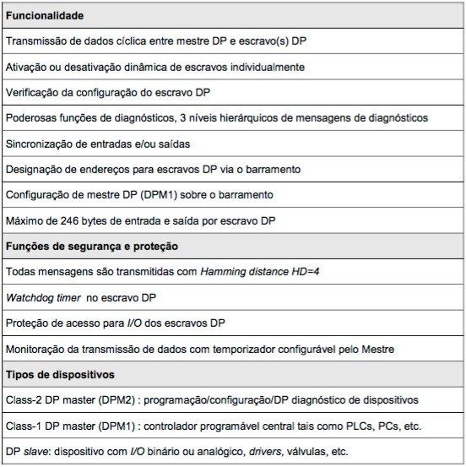
Funções Básicas

Slide 22
Profibus-PA
O uso do PROFIBUS em dispositivos e aplicações típicas de automação e controle de processos é definido por perfil PA.
Ele é baseado no perfil de comunicação DP e dependendo do campo de aplicação, os meios de comunicação: IEC 61158-2, RS485 ou fibra ótica podem ser usadas.
O perfil PA define os parâmetros dos dispositivos e o comportamento de dispositivos típicos, tais como: transmissores de variáveis, posicionadores, etc. independente do fabricante, facilitando assim, a
intercambiabilidade do dispositivo e a total independência do fabricante.

Slide 23
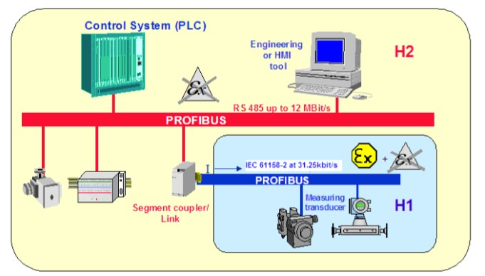
Profibus-PA

Slide 24
Profibus-PA
As definições e opções do perfil de aplicação PA, tornam o PROFIBUS um conveniente substituto para transmissão analógica com 4 a 20 mA ou HART.
Os valores e o status da medição, assim como os valores de setpoint recebidos pelos equipamentos de campo no PROFIBUS-PA, são transmitidos ciclicamente com mais alta prioridade via mestre classe 1 (DPM1).
Já os parâmetros para visualizacão̧ , operação, manutenção e diagnose são transmitidos por ferramentas de engenharia (mestre classe 2, DPM2) com baixa prioridade através dos serviços acíclicos pelo DP via conexão C2

Slide 25
Profibus – Blocos de Função
O perfil PA suporta a intercambiabilidade e a interoperabilidade de dispositivos de campo PA de diferentes fabricantes, usando o internacionalmente reconhecido modelo de blocos funcionais que descrevem parâmetros e funções do dispositivo:
Bloco Físico (Physical Block): contém informações gerais do dispositivo, tais como: nome, fabricante, versão e número de série do dispositivo.
Bloco Transdutor (Transducer Block): contém dados específicos do dispositivo, tipo parâmetros de correção.
Bloco de Entrada Analógica (“Analog Input Block”) – AI: fornece o valor medido pelo sensor, com estado (“status”) e escala (“scaling”).
Bloco de Saída Analógica (“Analog Output Block”) – AO: fornece o valor de saída analógica especificada pelo sistema de controle.
Bloco de Entrada Digital (“Digital Input Block”) – DI: fornece ao sistema de controle o valor da entrada digital.
Bloco de Saída Digital (“Digital Output Block”) – DO: fornece a saída digital com o valor especificado pelo sistema de controle.

Slide 26
Literatura adicional
www.profibus.com - Associação dos fornecedores de soluções Profibus
www.profibus.org - Organização Profibus
www.profibus.com.br - Associação brasileira Profibus

Slide 27



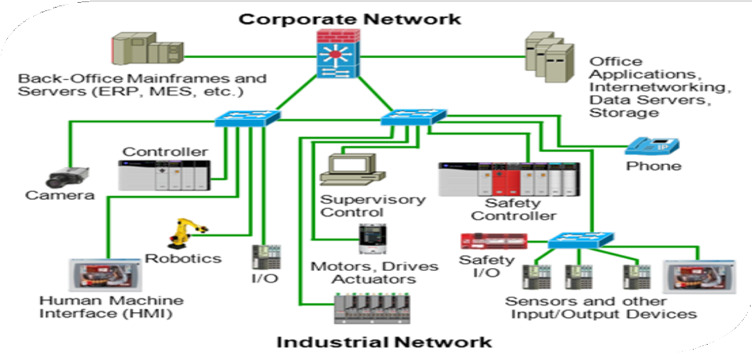
FIM

